Slide 1
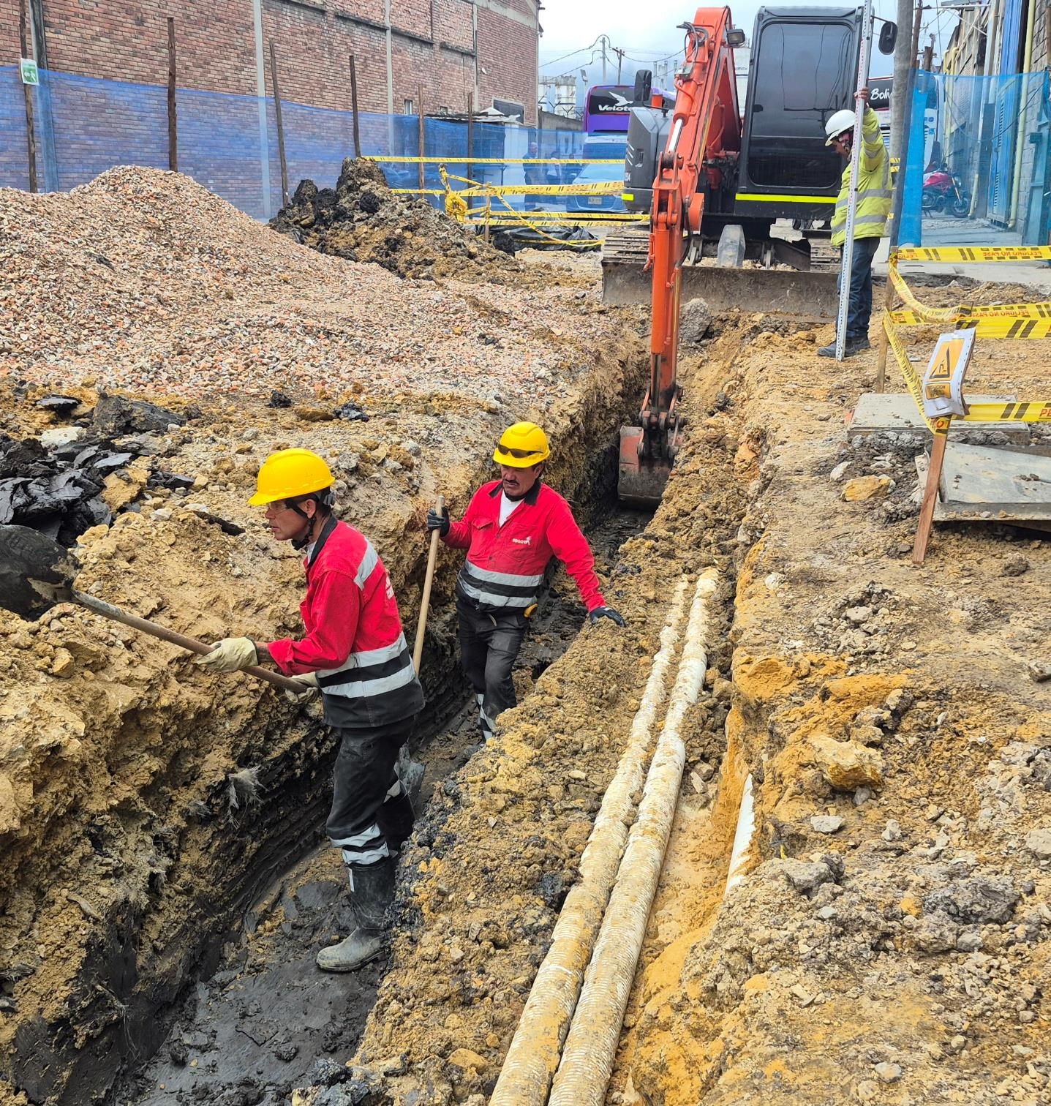
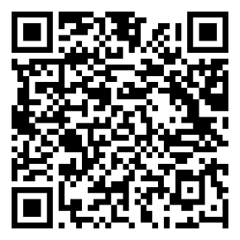

El equipo de la Alcaldía Mayor de Bogotá, que construye las vías y espacio público en las Zonas Industriales de Montevideo y Puente Aranda en su grupo 2, avanza con sus actividades de obra
Boletín Informativo No. 007
Junio de 2026
El alcalde, Carlos Fernando Galán, ha priorizado esta obra para mejorar tu calidad de vida, y a través del Instituto de Desarrollo Urbano – IDU y el contratista Consorcio Vicon 024, te invitamos a conocer sus principales actividades.
En esta edición:
Así avanza nuestro proyecto
Pág. 2 >
Cultura ciudadana: nuestras calles, nuestro compromiso
Pág. 3 >
Palabras de obra: algunos términos que se utilizan en la construcción
Pág. 4 >

Slide 2
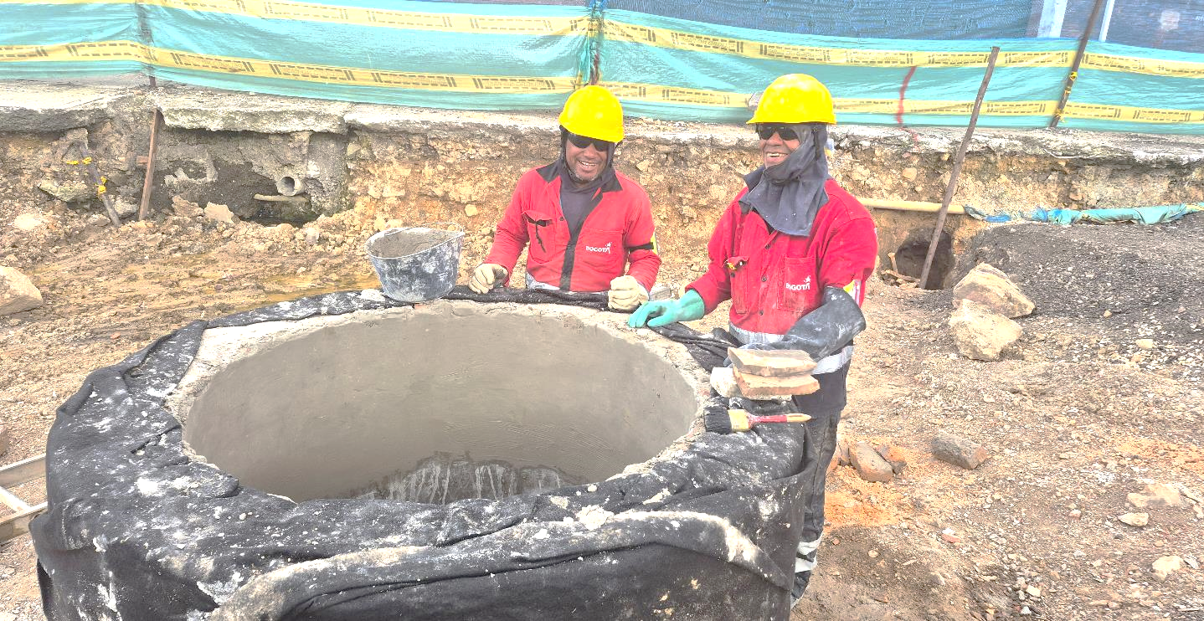
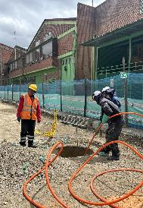
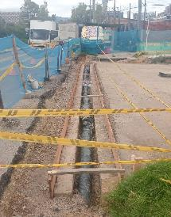
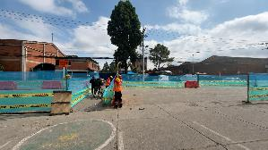
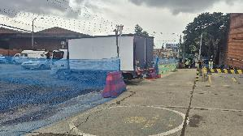
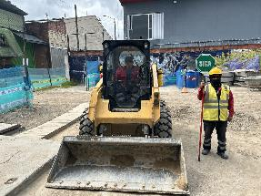
Así avanza nuestro proyecto:
Foto: construcción de pozo – carrera 68b entre calles 20 y 22 – Consorcio Vicon 024
Área técnica
Realizamos la inspección en la tubería de la red sanitaria instalada con la finalidad de verificar el cumplimiento de los estándares de calidad, para posteriormente entregarla a la empresa de Acueducto en perfectas condiciones.
Hacemos excavación manual para instalación de tubería de acueducto de 6 pulgadas sobre el andén.
Adelantamos la instalación de material granular para la estructura, según diseño aprobado.
Área de tránsito y ambiental
Apoyamos a los empresarios para el ingreso y salida de los vehículos a las empresas.
Mantenemos en buenas condiciones los cerramientos de obra para delimitar las zonas de trabajo con los espacios seguros para los peatones.
Área de maquinaria
Trabajamos por el avance de la obra, teniendo nuestra maquinaria en óptimas condiciones, de acuerdo a las buenas prácticas de mantenimiento preventivo y correctivo.

Slide 3
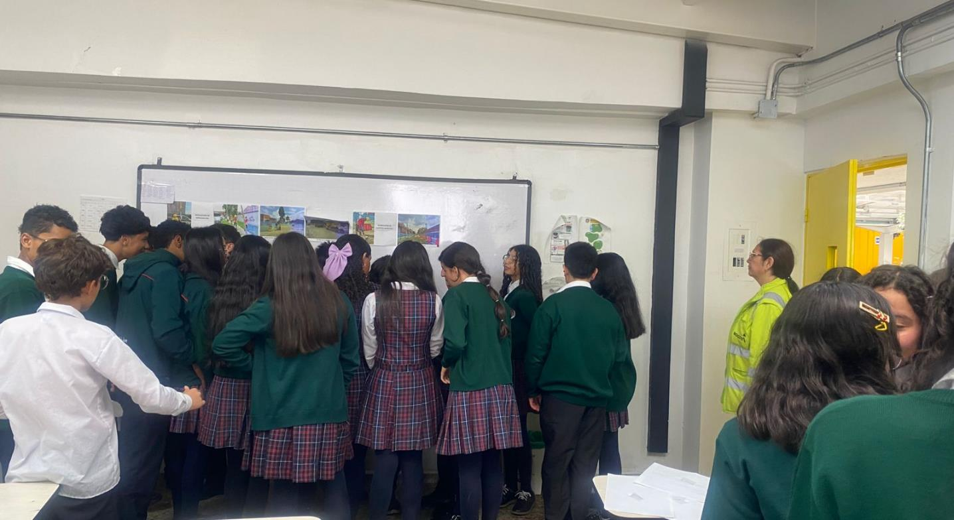
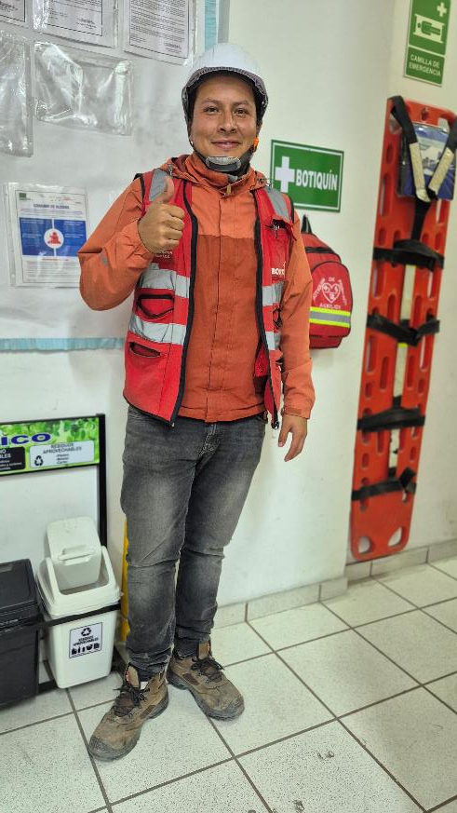
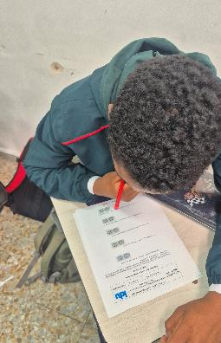
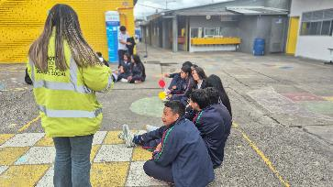
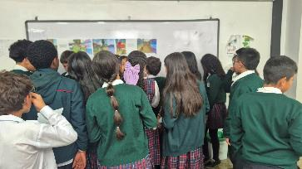
Cultura ciudadana: nuestras calles, nuestro compromiso
Foto: taller pedagógico con el sector educativo
Detrás de cada vía renovada, hay un gran equipo humano, queremos hacer un homenaje a los padres de este proyecto que diariamente demuestran su dedicación y responsabilidad en el frente de trabajo.
Además de ser expertos en su labor son padres ejemplares.
Enseñar para cuidar
¡Feliz día a nuestros padres trabajadores!
La seguridad no solo depende del concreto y las máquinas, se construye con conocimiento y buenos hábitos. Por eso se llevaron a cabo talleres pedagógicos con los estudiantes de 7° y 8° grado del Colegio Antonio José de Sucre, en donde los jóvenes fueron protagonistas.
A través de juegos de rol y trabajo en equipo aprendieron a identificar los actores viales, comprender las normas de tránsito y valorar la importancia de respetar los frentes de obra.
Foto: estudiante
Convertir el entorno de la obra en un aula abierta nos permitió fortalecer la cultura ciudadana mediante el cuidado y asegurar que, una vez terminada la obra, la comunidad pueda disfrutar y proteger el nuevo espacio público.
Foto: Cristian Ibarra Inspector SSTMA
Foto: estudiantes 7° grado
Foto: estudiantes 8° grado

Slide 4
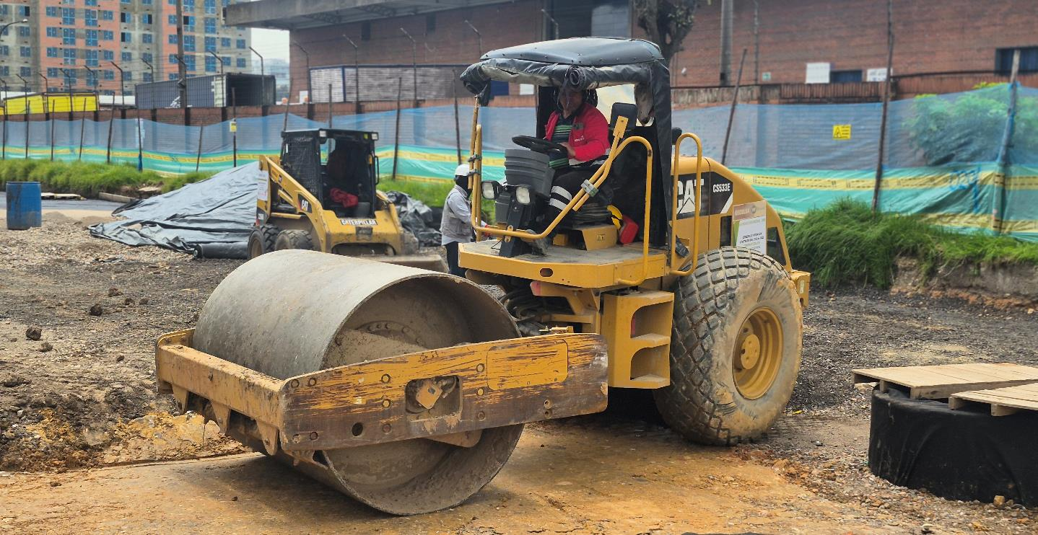
Palabras de obra: algunos términos que se utilizan en construcción
Foto: operador - Consorcio Vicon 024
¿Qué significa?
Cárcamo: estructura de protección para las tuberías con cobertura insuficiente respecto al nivel de acabado de la vía, distribuyendo las cargas vehiculares y evitando su transmisión directa sobre la red, con el fin de prevenir daños y garantizar su adecuado funcionamiento y vida útil.
Nivelación: conjunto de operaciones topográficas y procedimientos de movimiento de tierra diseñados para medir, ajustar y aplanar una superficie.
Encofrado: conocido como formaleta, es un sistema de moldes, temporales o permanentes, que se utiliza para contener y dar forma al concreto, garantizando la forma, geometría y dimensiones.
Infraestructura
vías
Hoja de vida vehículo / máquina: documento donde se consolida la información de las especificaciones técnicas del vehículo/máquina y las intervenciones realizadas.
RTM y G: Revisión tecno mecánica y de gases que se hace de manera preventiva anualmente a los vehículos que transitan por las vías nacionales.
Maquinaria
Peligro: fuente, situación o acto con potencial de causar daño.
Riesgo: probabilidad de que ese peligro se materialice y cause lesiones o daños.
AT: Accidente de Trabajo suceso repentino que sobreviene por causa del trabajo y que produce una lesión orgánica.
Seguridad y Salud en el Trabajo

Slide 5
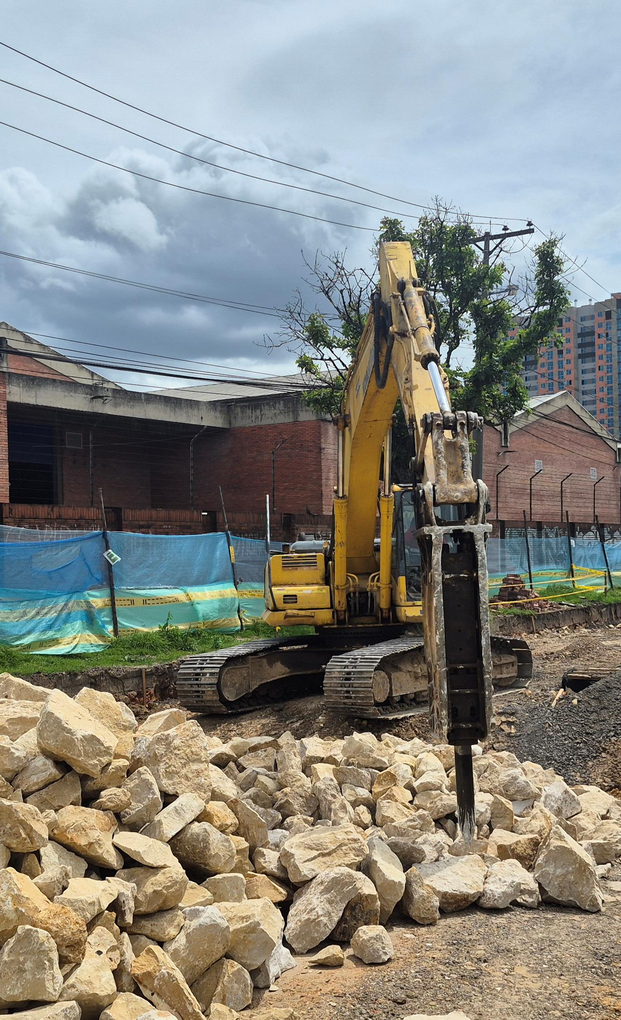

Punto IDU de atención a la ciudadanía
Contrato IDU 1752 de 2021
Dirección: Carrera 62 N. 14-90 local 3
Horario: Lunes a viernes de 7:00 a.m. a 12:00 m. y 1:30 p.m. a 4:00 p.m.
Teléfono/ celular : (601) 6957493 - 3134778951
Correo electrónico: puntoidu1752@gmail.com
Contratista: Consorcio Vicon 024
Interventoría: Consorcio Montevideo 045

